Slide 1
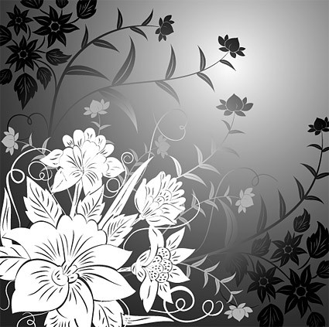
Happy, fleuriste sur la place de la Croix-Rousse.
5 place de la Croix Rousse, 69004 LYON

Slide 2
Fleuriste avec une déco moderne, zen et tendance.

Slide 3
Nous pouvons voir à l’entrée du magasin une banderole aux couleurs de l’enseigne.
Attirant le client avec des offres attractives, Happy utilise donc du Noir, du Blanc, et du Rose.
Une banderole attractive aux couleurs du magasin

Slide 4
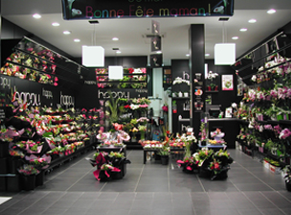
Avec une lumière indirecte et tamisée. L’ambiance du magasin est calme et zen.
Des miroirs sont présents sur les plafonds pour donner une sensation d’espace dans le magasin.
Décoration tendance moderne, et causy ?

